Slide 1
TERMODINÁMICA
DEPARTAMENTO DE CIENCIAS NATURALES Y EXACTAS
FÍSICA FABLAB
Presentado por:
Lic. Iván Andrés Rodríguez Castañeda

Slide 2


Slide 3
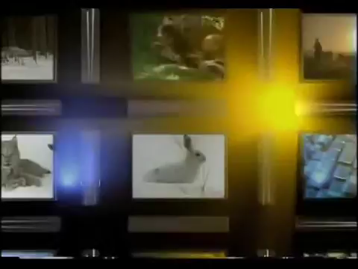

Slide 4
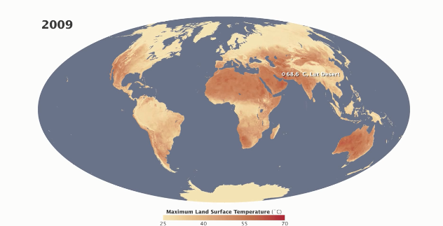

Slide 5


Slide 6

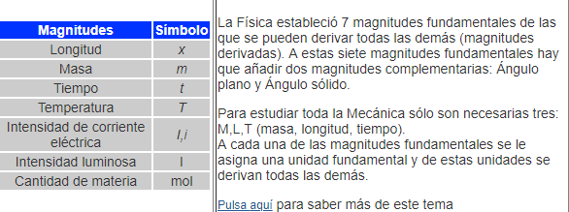
MAGNITUDES
Magnitud es todo aquello que se puede medir, que se puede representar por un número y que puede ser estudiado en las ciencias experimentales

Slide 7
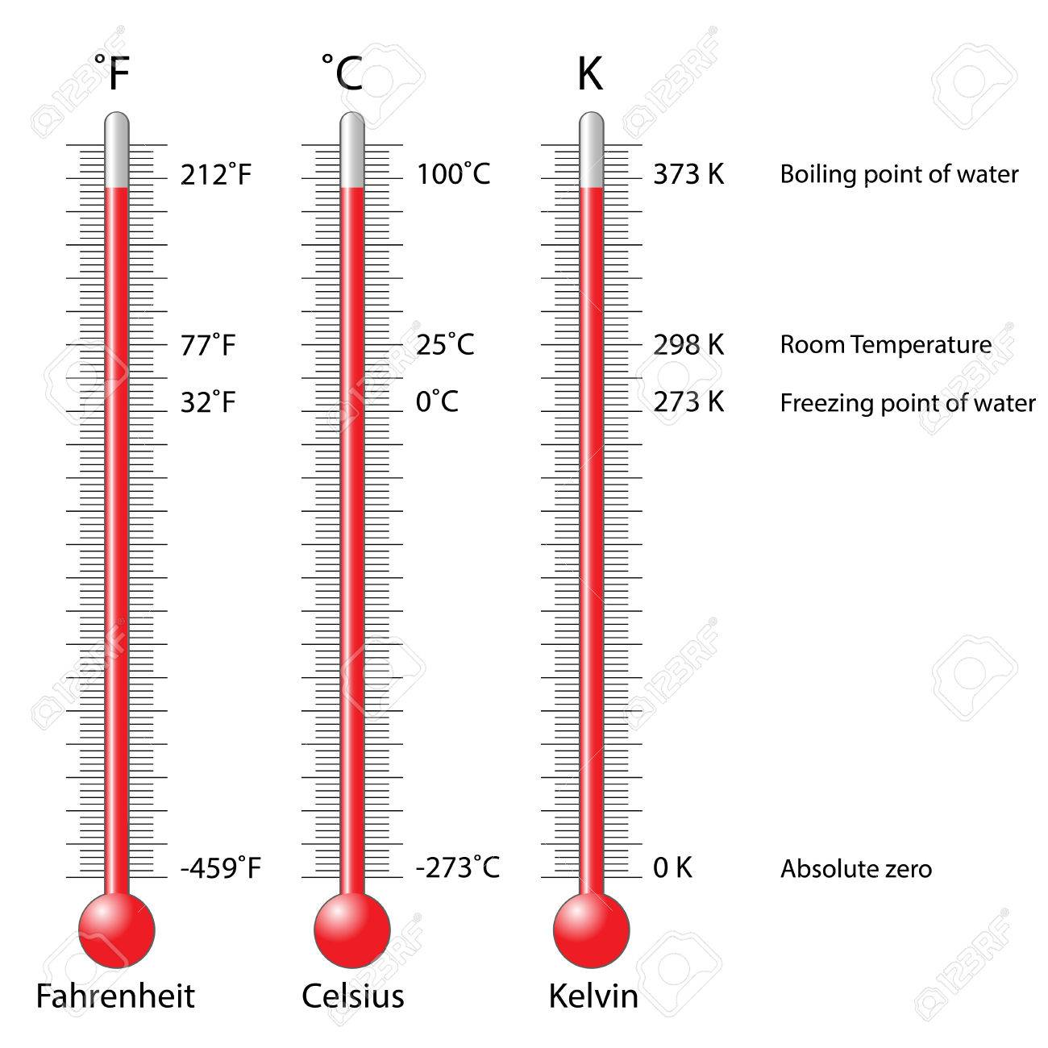
MEDIDAS DE TEMPERATURA

Slide 8
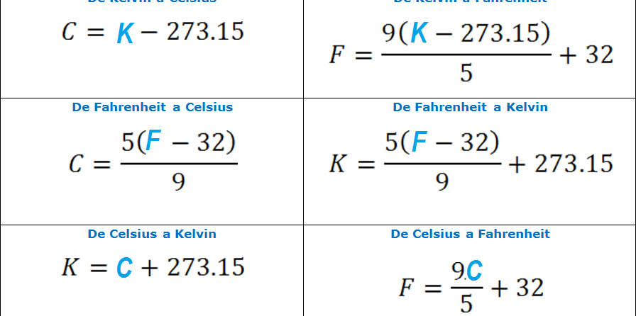
CONVERSIÓN

Slide 9
https://es.calcuworld.com/conversores/conversor-de-temperaturas/ https://phet.colorado.edu/sims/html/states-of-matter-basics/latest/states-of-matter-basics_es.html

